Slide 1
Lær å bruke neitileu.no
Nettsidekurs oppdatert 22. juni 2023

Slide 2
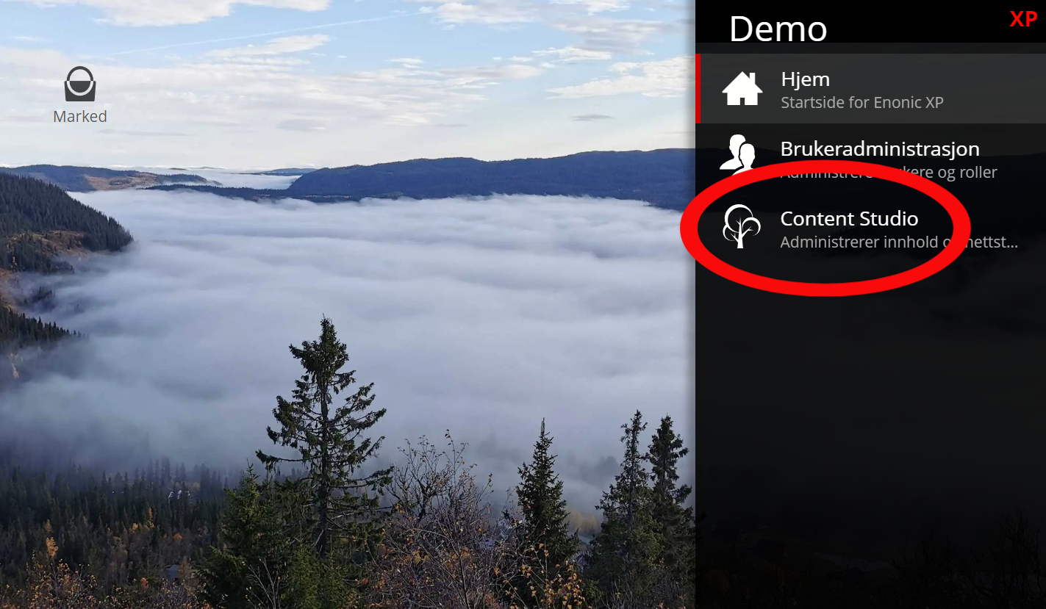
Notes:
Logg inn på Content Studio her: https://neitileu.no/admin/tool Du er nå logget inn i publiseringsverktøyet og skal videre trykke på Content Studio – se bildet.
Når du trykker på Content Studio får du opp en ny fane, og er klar til å administrere innholdet i nettsiden. Alt innholdet er organisert i en trestruktur. Klikk på den lille pilen til venstre for globusen og «neitileu».
Du får nå opp alt innhold du har tilgang og rettigheter til å se og administrere; derfor kan bildene i denne veiledningen være litt annerledes enn de du ser selv. Du kan se på alt, men det du ikke har rettigheter til å administrere kan du ikke endre på.

Slide 3
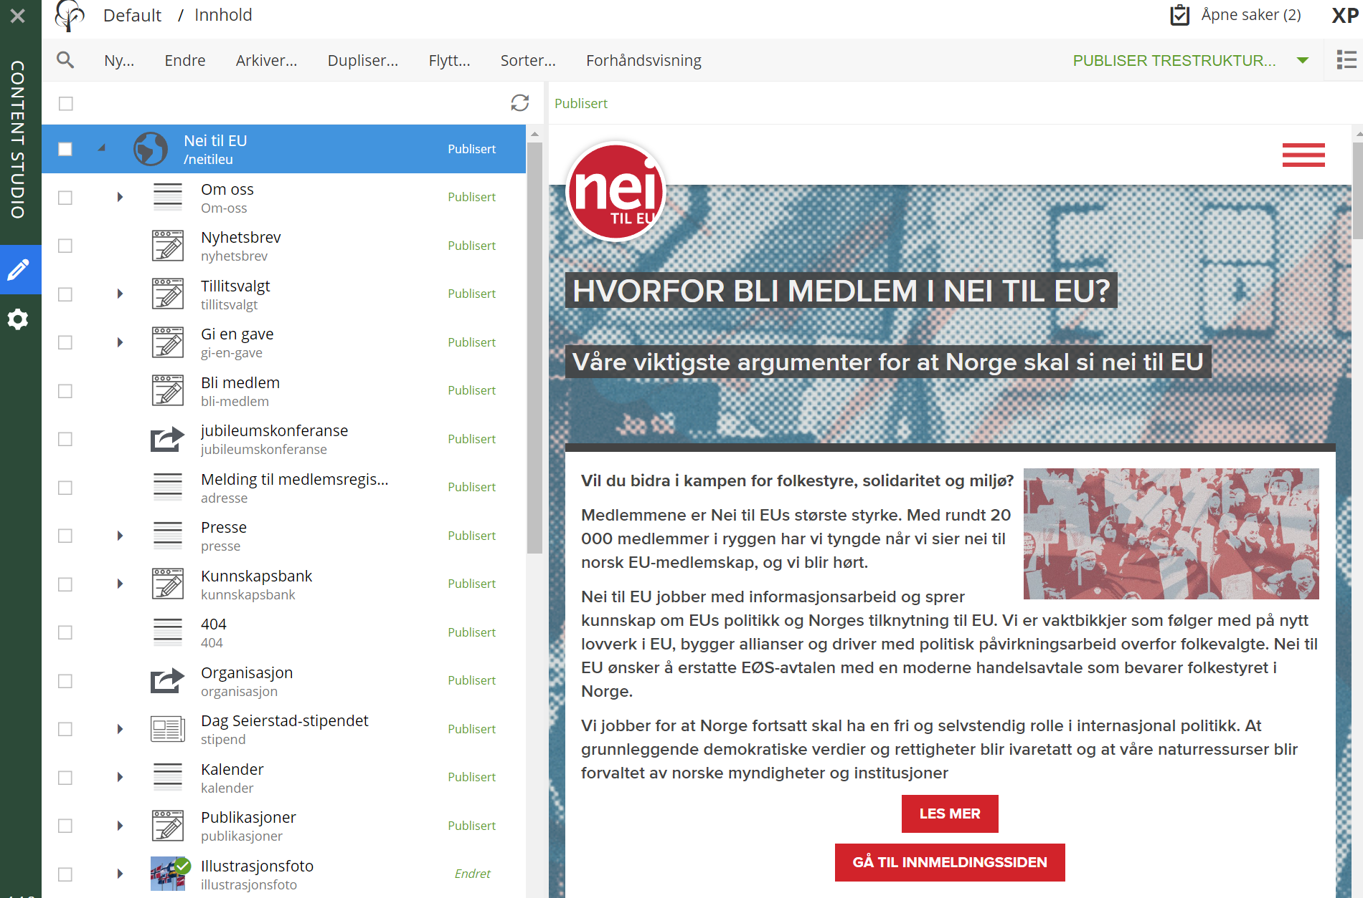
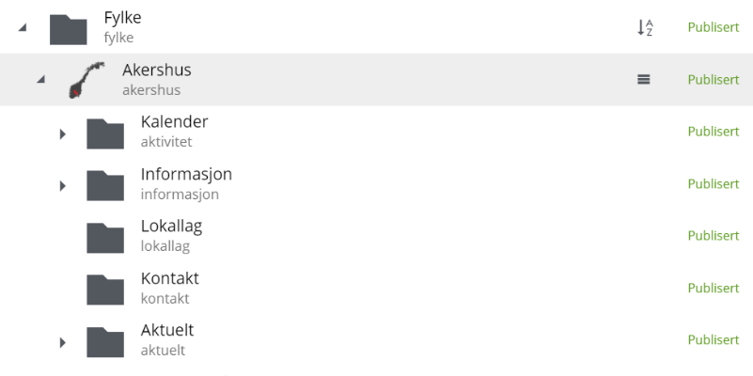
Trestrukturen
Notes:
Publiseringsverktøyet er delt i to deler – trestrukturen til venstre, og forhåndsvisning til høyre. I bildet er hovedsiden «neitileu» markert i venstre kolonne, og du ser da en forhåndsvisning av forsiden til høyre.
Innholdet er organisert i mapper og undermapper, når du klikker på pilen ved siden av fylkeslag vil du få opp ditt fylke. I bildet under er Akershus valgt som et eksempel – se bildet.
Over ser du at «Akershus», som er hovedsiden til fylket, har en undermappe som heter Aktuelt. Denne undermappen inneholder nyhetsartikler og lignende som fylkeslaget har publisert. Dersom det er innhold under «Aktuelt» vil det være en pil til venstre for mappen.
Kontaktinformasjon til lokallagene satt opp i en fane på fylkeslagene sine «Kontakt oss»-sider.

Slide 4
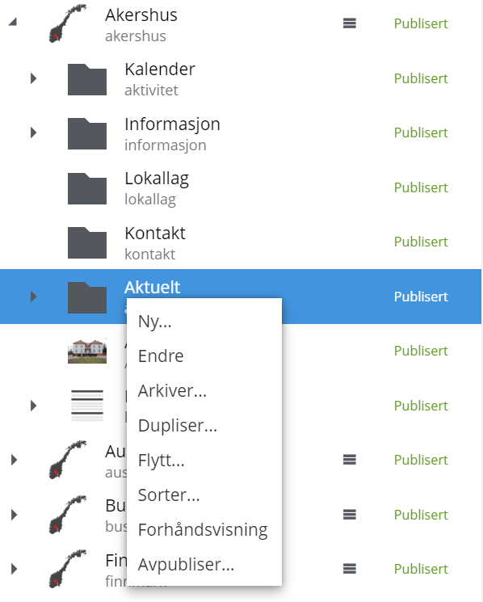
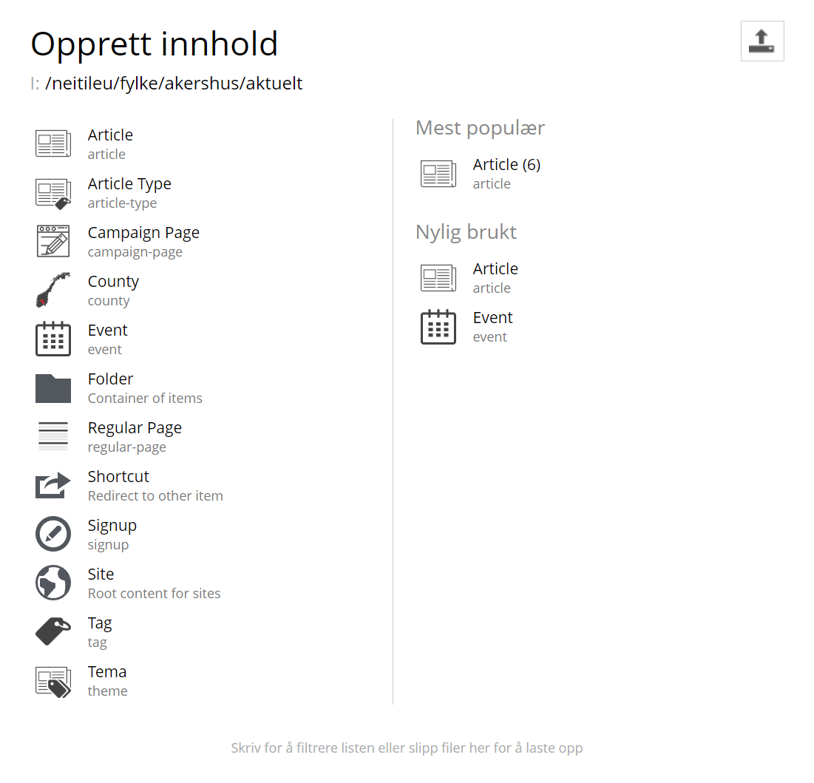
Notes:
Verktøylinjen øverst på siden inneholder alt du trenger for å lage nytt innhold, endre, slette (heter «Arkiver»), flytte eller kopiere eksisterende innhold på nettsiden. Vi skal nå gå igjennom hvordan du lager og publiserer en nyhetsartikkel.
Velg hvor du vil at artikkelen skal ligge. Legger du artikkelen på feil sted kan det løses ved å bruke «flytt»-funksjonen. I eksemplet under ønsker vi å lage en nyhetsartikkel under fylkessiden til Akershus. Mappen «Aktuelt» under Akershus markeres.
Du lager en ny artikkel enten ved å trykke på «Ny» på verktøylinjen øverst på siden, eller ved å høyreklikke på mappen du vil at artikkelen skal ligge under – og så velge «Ny» fra verktøylinjen som dukker opp. Du vil få opp et vindu som spør deg hvilket innhold det er du har lyst til å opprette.
Her kan du lage en ny artikkel, legge til bilder/diverse filer, opprette mapper og så videre. Husk at alt innhold du lager vil legge seg under stedet du har markert, også bilder og filer.

Slide 5
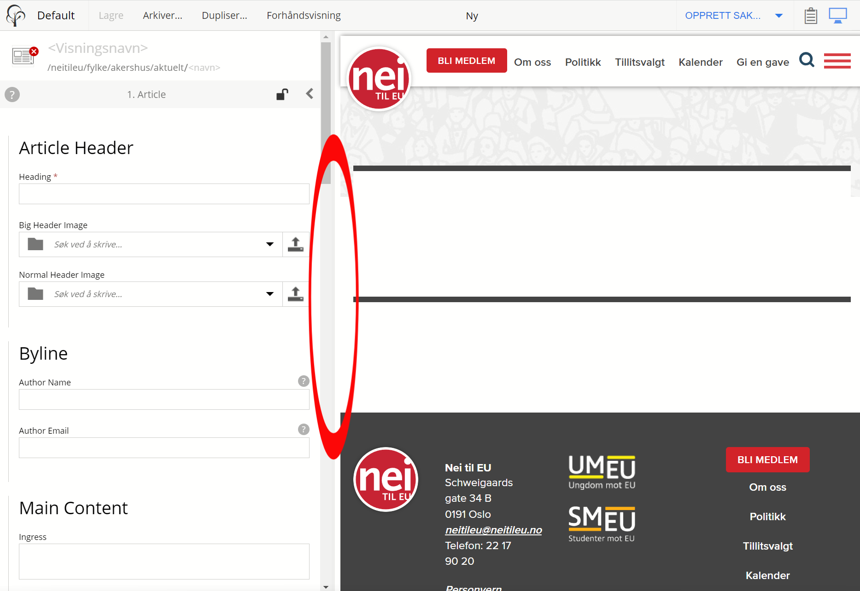
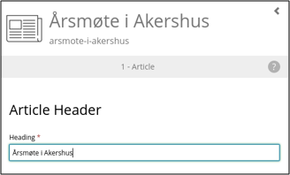
Ny artikkel
Det meste av innholdet på nettsiden er artikler.
Notes:
I eksemplet ønsker du å lage en ny artikkel, og velger derfor artikkel fra listen. Du vil nå få opp en ny fane i Content Studio.
Skjermen er fortsatt delt i to deler. Redigeringsdelen er til venstre, og forhåndsvisningen er til høyre. Størrelsen på forhåndsvisningen kan du bestemme selv, ved å dra midtdelen av skjermen (markert i rødt i) til høyre eller venstre. Forhåndsvisningen blir først synlig ved å trykke på knappen «Lagre» øverst i venstre hjørne. Det lønner seg derfor å lagre ofte. Du kan også lagre ved å trykke Ctrl+s så sant du ikke står i tekstfeltet.
Nå kan du begynne å skrive inn i feltene og starte på selve artikkelen. Det første som skal fylles ut er feltet «Heading», som gir navn til artikkelen og som også fyller ut feltet <Visningsnavn>.
Dette vil være overskriften på artikkelen inne i Content Studio, og også tittelen på artikkelen. Når artikkelen har fått et navn vil navnet på selve nett-adressen til artikkelen oppdatere seg automatisk. Denne kan du også redigere om du ønsker å forenkle/forkorte den.
Selve overskriften inne i artikkelen, merket «Heading» (overskrift), trenger ikke å være den samme som for visningsnavnet, men for enkelthetens skyld er de identiske i dette tilfellet.

Slide 6
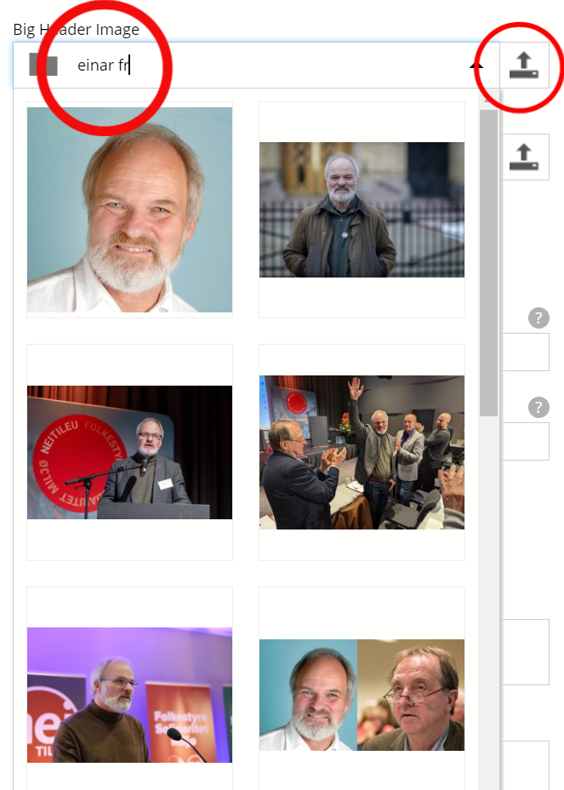
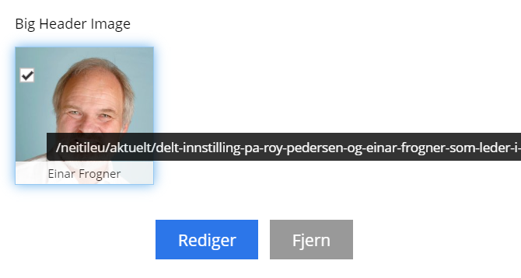
Legge til «Big Header Image» eller «Normal Header Image»
Notes:
For å legge til et hovedbilde til artikkelen gjør du dette enten i rubrikken «Big Header Image» eller «Normal Header Image». Big Header Image fyller hele bredden på skjermvinduet og krever høy oppløsning og god kvalitet. Normal Header Image følger tekstbredden og kan brukes dersom bildene ikke er gode nok til å bli brukt i full bredde. Dersom det ligger bilder både i Big Header Image- og Normal Header Image-feltene, er det Big Header Image som blir vist. I opplastingsfeltet kan du enten søke opp bilder som allerede ligger inne i bildebanken (rød markering til venstre), eller laste opp et nytt bilde fra din egen harddisk (rød markering til høyre).
Ved å skrive inn et søkeord i søkefeltet vil du få opp alle relevante bilder som ligger inne i systemet. Denne måten å søke på er gjennomgående i hele Content Studio, og det er derfor viktig at dere gir bilder dere selv laster opp et passende navn/beskrivelse. Da blir det enkelt for dere å finne igjen bildene til senere bruk. Vil du redigere eller fjerne bildet du har valgt, markerer du bildet og trykker på den aktuelle knappen.
For å legge inn bildetekst på et «Big Header Image», trykk på «Rediger». Her kan du legge inn bildetekst og fotograf (skriv inn «Foto: Xxxx Xxxx» i Copyright-feltet). Bildeteksten kommer i bunnen av artikkelen. Det er viktig at bildenavnet ikke inneholder pluss-tegn. Pass også på at du har rettigheter til å bruke bildet du laster opp.

Slide 7
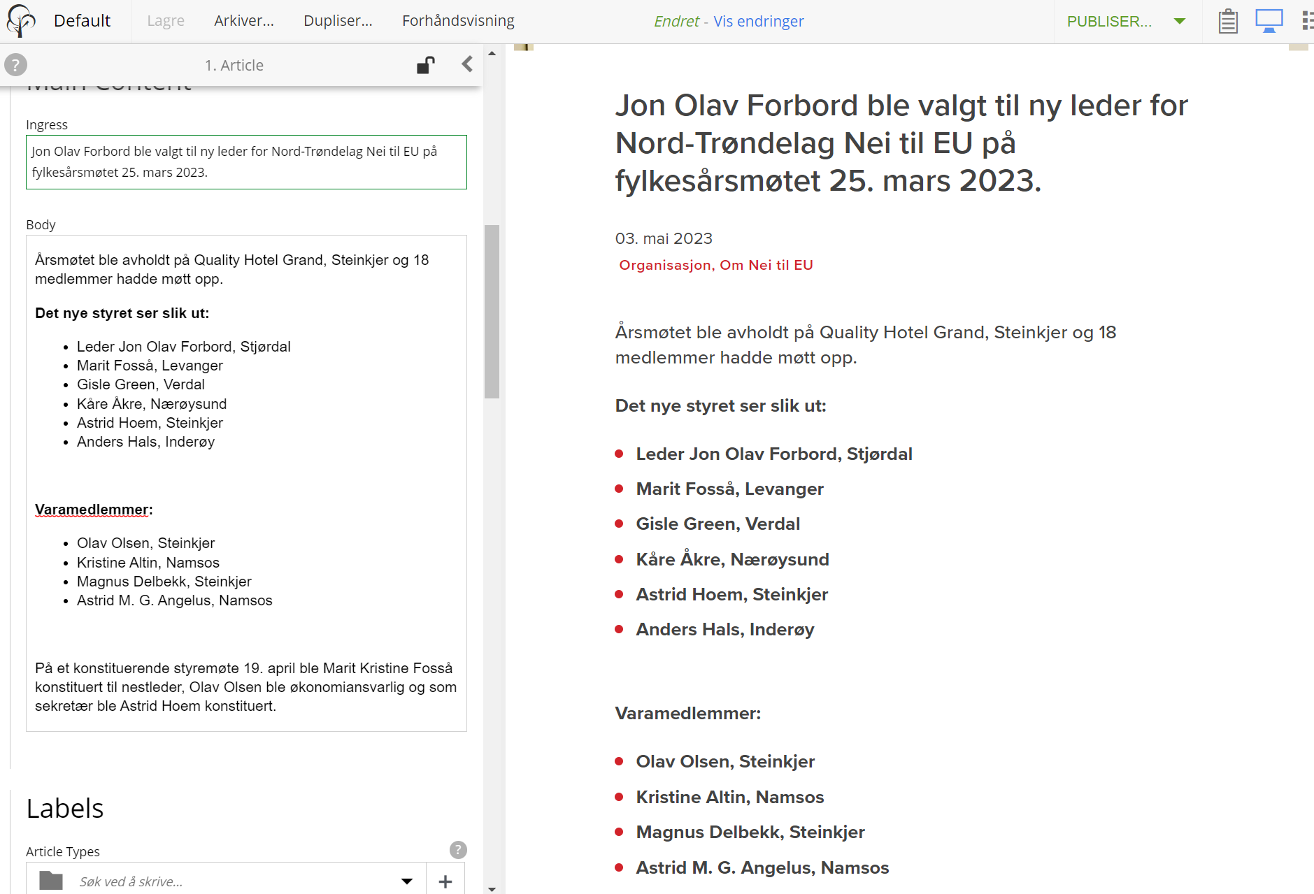
«Ingress», «Body» (brødtekst), «Author Name» (forfatter) og «Author Email». «Lagre» ​
Notes:
Videre skriver du inn ingressen under «Ingress», og skriver inn resten av teksten i artikkelen i feltet «Body» (brødtekst). Dersom du ønsker det kan du også fylle inn feltet «Author Name» (forfatter) og «Author Email». Det kan være nyttig spesielt om det er leserbrev, kronikker eller lignende og du vil vise hvem som har forfattet teksten.
Om du ønsker å sette inn en underoverskrift i artikkelen din, bruk format-funksjonen i brødteksten og velg «Heading 3». Dette gjør at skriften blir fet og større enn den vanlige teksten.
Du kan når som helst se en forhåndsvisning av artikkelen ved å trykke på «Lagre» – forhåndsvisningen til høyre vil da oppdatere alle endringer du har gjort og vise hvordan artikkelen faktisk kommer til å se ut når den publiseres.
Du kan også trykke på forhåndsvisningsknappen på verktøylinjen, for å få forhåndsvisningen i en ny fane.

Slide 8
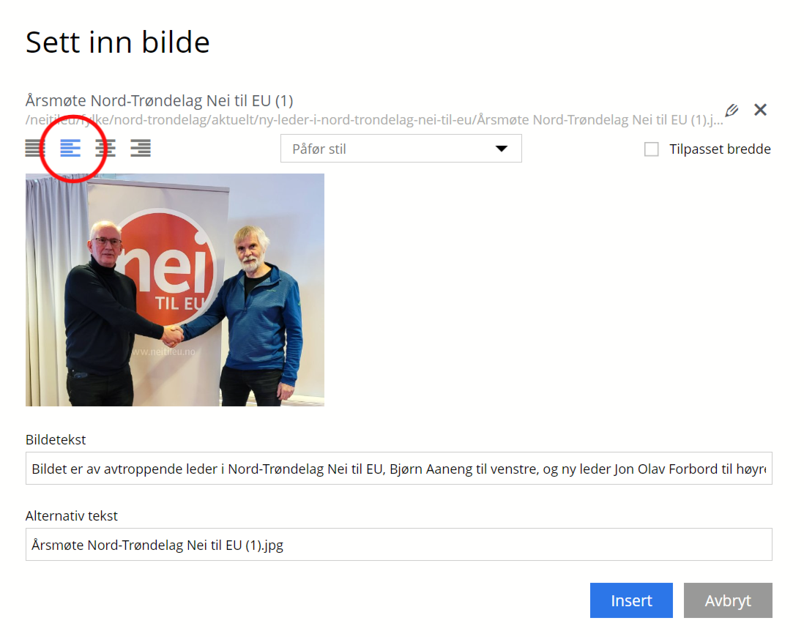
Sette bilde inn i tekst
Notes:
Dersom du ønsker å legge til et bilde i selve artikkelen i tillegg til hovedbildet øverst, kan du gjøre dette ved å trykke på bildeknappen inne i brødtekst-feltet hvor du skriver inn selve teksten til artikkelen – se første bilde.
Her vil du også få valget om å enten skrive inn et søkeord eller laste opp et bilde fra harddisken. Når du har funnet et passende bilde vil du få opp noen flere valg – se andre bilde.
For at bildet skal bli relativt lite, og dermed passe inn i artikkelen, bør du velge å enten høyre- eller venstrestille bildet. Da vil også teksten tilpasse seg på siden av bildet istedenfor at bildet bryter teksten.
Gir du bildet en passende tittel (caption tekst) vil den vises under bildet i artikkelen. Fyller du i tillegg inn den alternative teksten (ALT-tekst) vil dette være nyttig for svaksynte eller blinde som har en opplesnings-funksjon på datamaskinen sin. I tillegg vil ALT-teksten – selv om den ikke er synlig inne i artikkelen – være synlig for søkemotorer som Google og lignende

Slide 9
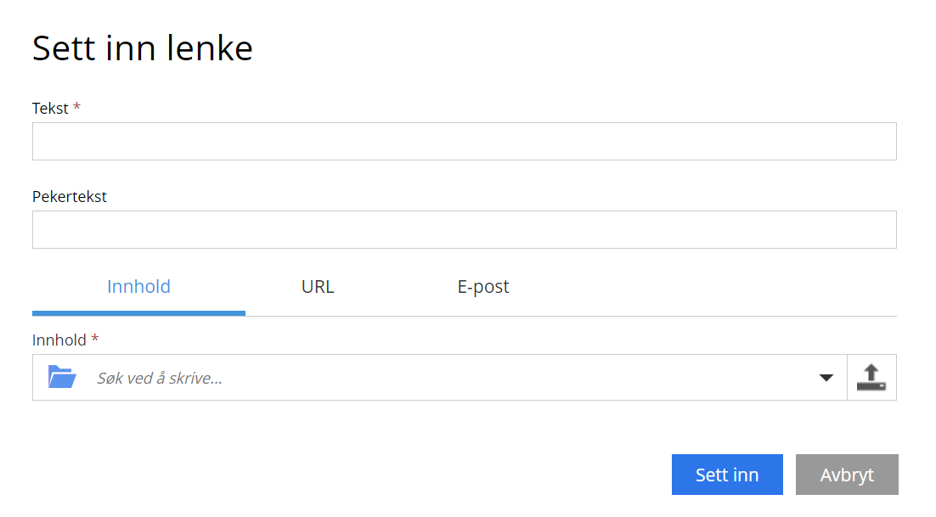
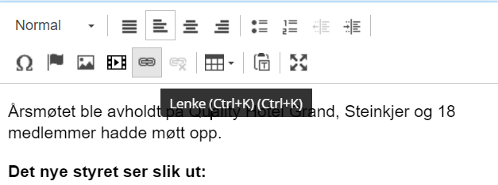
Lage lenker
Notes:
For å legge til en lenke i artikkelen din gjør du det ved å markere det du ønsker skal være lenketeksten, og så trykke på Lenke-symbolet i brødtekst-feltet.
Her vil du få opp tre forskjellige valg:
Innhold: Innhold refererer til innhold som allerede eksisterer inne i Content Studio fra før, for eksempel andre artikler, fylkes- eller lokallagssider, filer og så videre. Skriv inn stikkord eller navnet på artikkelen du vil lenke til i søkefeltet. Du kan også laste opp nye vedlegg fra maskinen din ved å trykke på pilen opp til høyre for søkefeltet. Filer til nedlasting kan ikke ha filnavn som inneholder pluss-tegn.
URL: URL bruker du når du skal lenke ut av egen nettside og over til en annen nettside, som for eksempel en nettavis.
E-post: Her kan du lenke til en e-postadresse ved å skrive inn adressen til vedkommende som skal være mottaker. Du kan også velge å skrive inn et forhåndsutfylt emne. Merk at dersom du ønsker å teste om lenkene fungerer må du trykke på forhåndsvisningsfanen på verktøylinjen, da lenkene ikke er aktive når du er inne på redigeringssiden.

Slide 10
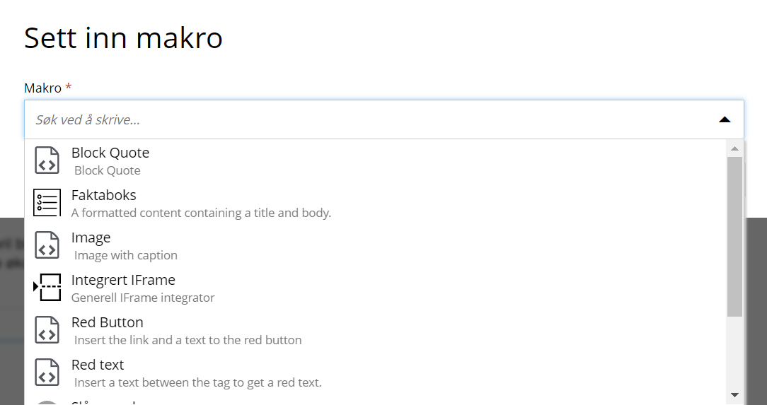
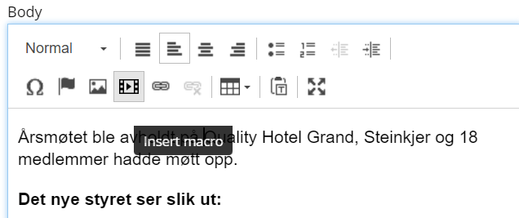
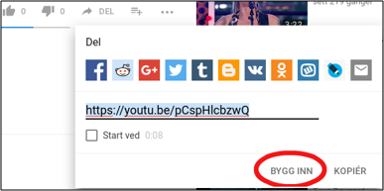
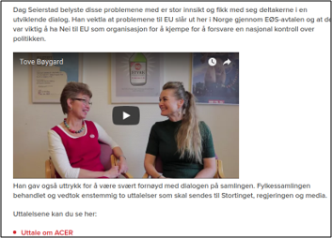
Legge til video
Notes:
Det er svært enkelt å legge inn en YouTube-video som kan spilles av direkte i artikkelen. Inne i brødtekst-feltet trykker du på knappen som heter insert macro (sett inn makro).
Da får du opp en liste over valg som ser slik (bilde øverst til høyre). Her velger du Integrert iFrame og finner frem YouTube-videoen som du ønsker å inkludere i artikkelen.
Trykk på del-knappen under YouTube-videoen , og velg fanen «Bygg inn». Kopier koden, og lim inn koden i Content Studio. Når du har trykket på insert-knappen kan du lagre kladden, velge forhåndsvisning og se at videoen har blitt lagt til direkte i artikkelen din. Videoen er nå klar til å spilles av direkte i artikkelen din.

Slide 11
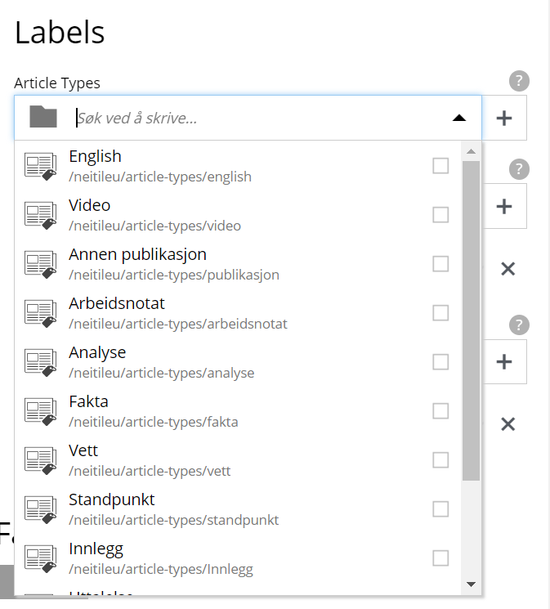
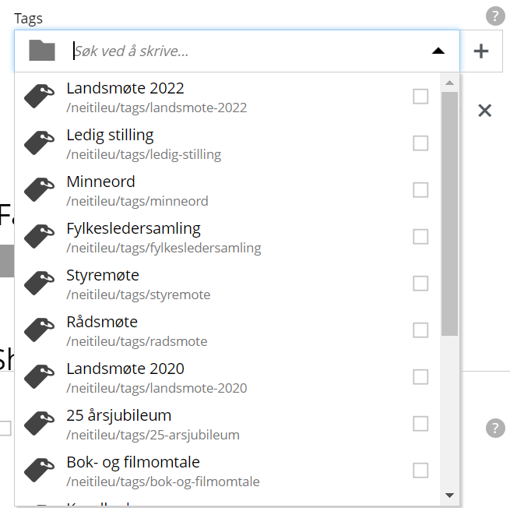
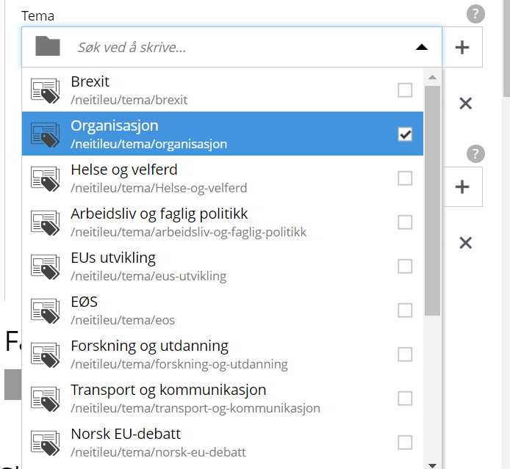
Artikkeltype, tema og emneknagger
Notes:
For å kunne søke og finne igjen innhold er det viktig at vi bruker rett artikkeltype, legger til rette tema-merkelapper og bruker emneknagger der det er hensiktsmessig. Artikkeltyper skiller mellom ulike typer innhold. En vanlig nyhetsartikkel trenger ikke artikkeltype, men uttalelser, pressemeldinger og innlegg kan være aktuelle artikkeltyper å bruke. Dersom dere lager eget materiell, er artikkeltypen «Annen publikasjon» aktuell.
Tema viser til den eller de politiske saksfeltene som artikkelen omhandler. Dette er faste tema som er ment å dekke over det meste vi arbeider med.
Tags er mer spesielle merkelapper. De kan omhandle tidsavgrensede saker (som Acer), interne kampanjer og arrangement (som landsmøte, konferanser og annet)

Slide 12
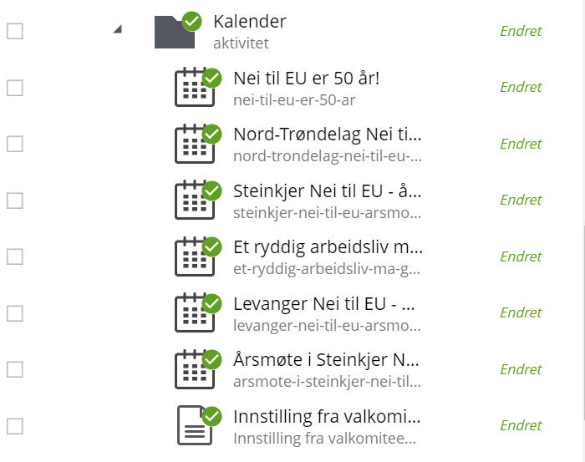
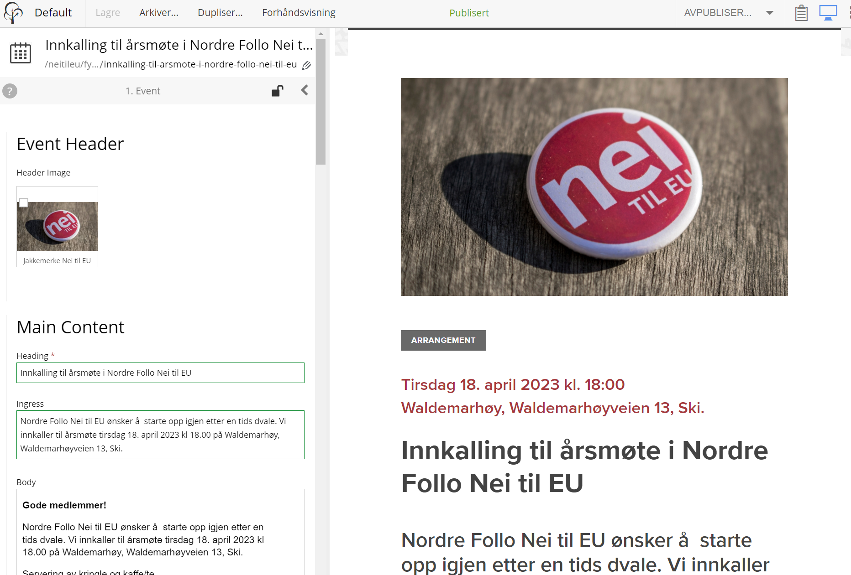
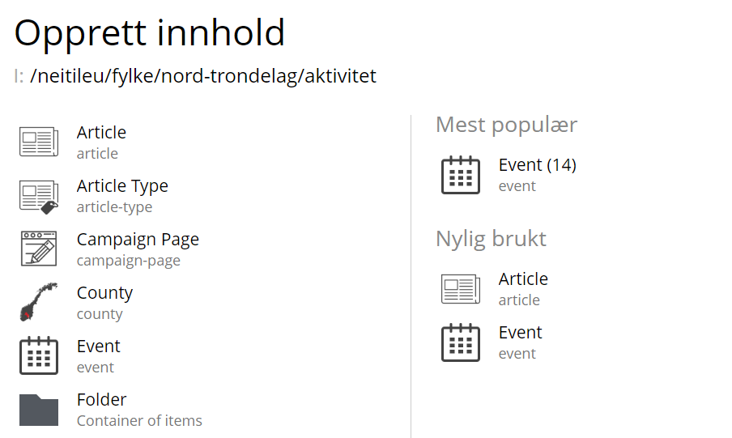
Kalender og hendingar
Notes:
Det aller meste av innholdet på nettsidene blir publisert som artikler. Den andre hovedtypen av innhold er kalenderoppføringer, eller event. Kalenderoppføringer blir lagt i «Kalender»-mappene, for sentralt direkte under neitileu.no og for fylkene under sine hovedsider. Slik ser kalender-mappen og event ut på Nord-Trøndelag sine sider (bilde øverst til venstre).
For å lage en ny kalenderoppføring er det likt som å lage en artikkel, men i Aktivitet-mappen. Høyreklikk, og velg «Event».
Redigering av kalenderoppføring er stort sett likt med vanlig artikkel, men noe forenklet. I tillegg kommer felt for startdato og -tidspunkt og sluttdato og -tidspunkt. Kalenderoppføringen forsvinner ut av kalenderen når sluttidspunktet er passert. Kalenderoppføringer som blir lagt i fylkeslagene sine Aktivitetsmapper, vil også være synlige på den sentrale kalenderen. På den måten synliggjør vi aktiviteten i Nei til EU.

Slide 13
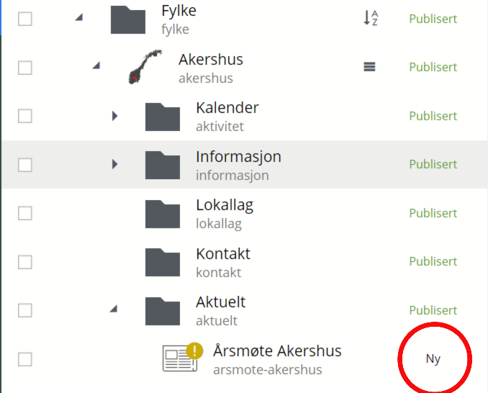
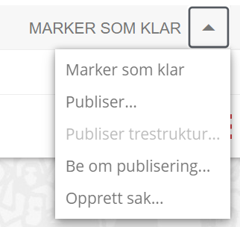
Publisere artikkelen
Notes:
Når du er fornøyd med artikkelen din er du klar til å publisere den slik at den blir synlig på nettsiden. Før publisering har artikkelen status som Ny eller offline, og vil kun kunne ses av redaktør.
For å publisere trykker du på «Marker som klar»-knappen øverst i høyre hjørnet, og deretter på «Publiser». Artikkelen vil da få status som publisert, og bli synlig på nettsiden.
Artikler kan ha andre statuser enn publisert/avpublisert. «Endret »betyr at artikkelen har blitt publisert, men at det har skjedd endringer i etterkant av publiseringen som er lagret, men artikkelen har ikke blitt publisert på nytt enda, og endringene som er gjort vil derfor ikke vises på nettsiden før den re-publiseres. Husk derfor alltid å publisere artikkelen på nytt dersom du har gjort endringer i artikkelen din.

Slide 14
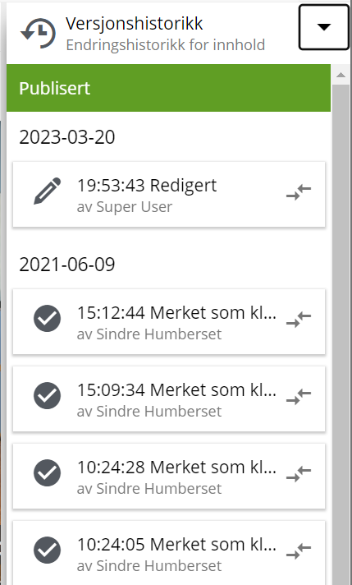
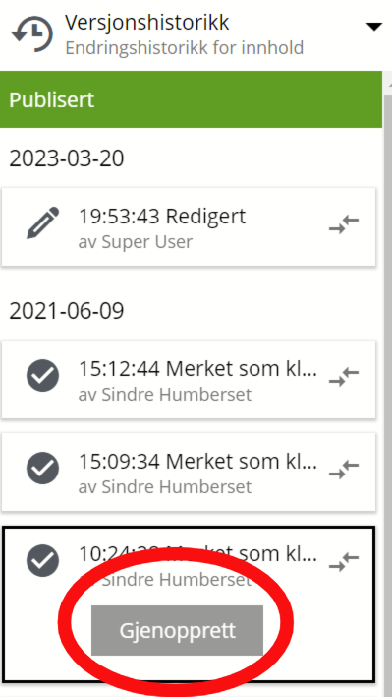
Versjonshistorie/gå tilbake
Notes:
Content Studio lagrer tidligere versjoner av artiklene, og du kan finne tidligere versjoner ved å bruke detalj-panelet. For å komme dit går du tilbake til Content Studio (trykk på Content Studio-logoen øverst i venstre hjørnet), marker artikkelen du vil se nærmere på og trykk på detalj-knappen øverst i høyre hjørnet.
Da vil du se utfyllende informasjon om artikkelen, som for eksempel hvem som har lese- og skriverettigheter, datostemplinger, og så videre. For å se tidligere versjoner av artikkelen, trykk på versjonshistorikk. Her vil du kunne gå tilbake til, og gjenopprette tidligere versjoner av artikkelen din.

Slide 15
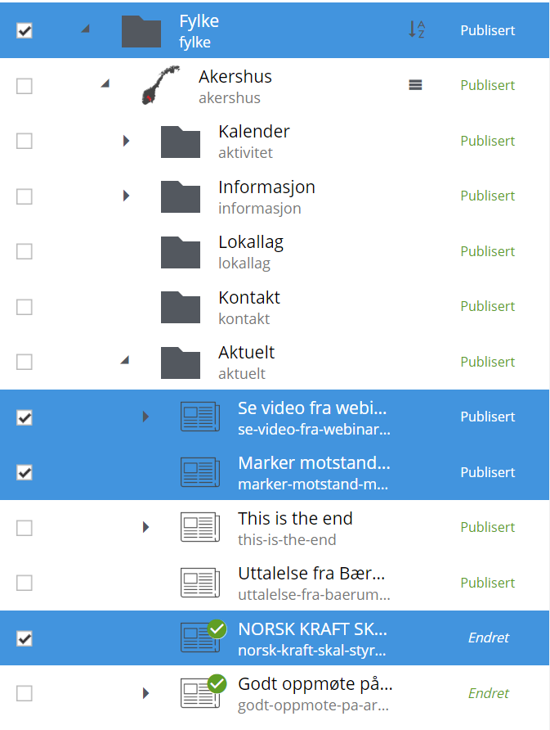
Markere/slette fleire element
Notes:
Når du markerer et objekt vises det ved at objektet blir markert med blått og en forhåndsvisning blir tilgjengelig på høyre side. Du kan markere flere artikler samtidig, noe som er praktisk når du for eksempel ønsker å rydde opp i filer eller bilder, eller fjerne mange eldre artikler på en gang, som på bildet til venstre.
Over er mappen «Akershus» markert, og artikler i undermappen «Aktuelt». Vær klar over at når du har flere element markert i ulike mapper og folder sammen pilen i den ene mappen – vil alle artiklene fortsatt være markert selv om du ikke kan se at de er markert med blått. Det betyr at dersom du nå trykker på slett-knappen vil du slette alle fire artiklene, selv om du kanskje i utgangspunktet kun ønsker å slette den ene artikkelen. Når du trykker på slett-knappen vil du få opp en skjerm hvor du må bekrefte innholdet som er markert.

Slide 16
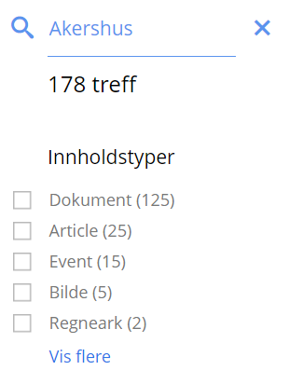
Søkefunksjon
Hugs å gå ut av søkeresultat​
Notes:
Det er viktig å merke seg at selv om du går ut av søkefunksjonen – ved å klikke på forstørrelsesglasset en gang til – er innholdet fortsatt markert selv om du ikke ser det. For å ta bort markeringen må du derfor klikke på x-knappen, som befinner seg til høyre for søkeordet.
Ettersom søk-funksjonen har en så sentral rolle i Content Studio er det svært viktig at du gir innhold et passende navn slik at det enkelt kan søkes opp senere.

Slide 17
Tips og triks
For å enkelt lagre kladden din kan du bruke snarveien CTRL+S.
Publiseringsdato, framover og bakover i tid.
Legg ut kontaktpersoner, årsmøter og sakspapirer, arrangement, uttalelser med mer.
Spør om hjelp!
Lukke til :)
Notes:
For å enkelt lagre kladden din kan du bruke snarveien CTRL+S.
Du kan sette publiseringsdato frem i tid slik at artikkelen publiseres automatisk. Dersom du publiserer eldre innhold kan du også tilbakedatere det, slik at det kommer i rett rekkefølge på siden. Dersom ikke feltet «Publiseringsplan» dukker opp i redigeringsvinduet må du først publisere artikkelen, og deretter endre publiseringsdatoen.
Nei til EUs ansatte kan bistå med å publisere innhold for fylkeslag som ikke har fått på plass nettsideansvarlig. Spør om hjelp!
Fylkeslag bør i det minste ha oppdatert kontaktinformasjon til fylkeslaget, fylkesstyret og lokallag. I tillegg bør kommende årsmøter legges i kalenderen, med sakspapirer. Etter årsmøtet bør vedtatte uttalelser og annet av interesse fra årsmøtet legges ut.

